Slide 1
Θεωρία Σημάτων και Συστημάτων 2013
ΠΑΝΕΠΙΣΤΗΜΙΟ ΔΥΤΙΚΗΣ ΜΑΚΕΔΟΝΙΑΣ
ΤΜΗΜΑ ΜΗΧΑΝΙΚΩΝ
ΠΛΗΡΟΦΟΡΙΚΗΣ & ΤΗΛΕΠΙΚΟΙΝΩΝΙΩΝ
Μετασχηματισμός Laplace συνέχεια
Μάθημα 8^{ο}
Δ.Γ. Τσαλικάκης

Slide 2
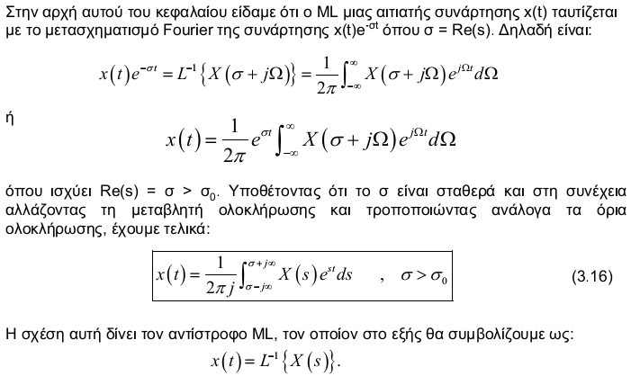
Αντίστροφος Μετασχηματισμός Laplace

Slide 3
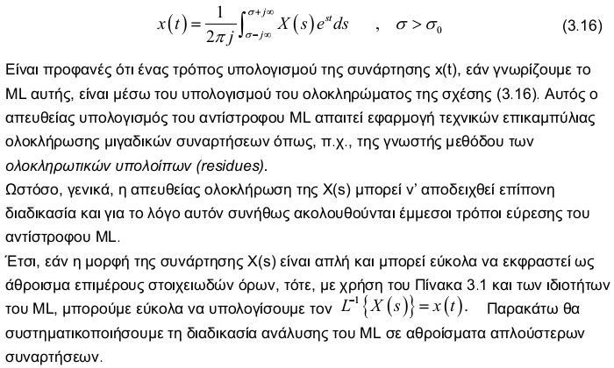
Υπολογισμός του Αντιστρόφου
Μετασχηματισμού Laplace

Slide 4
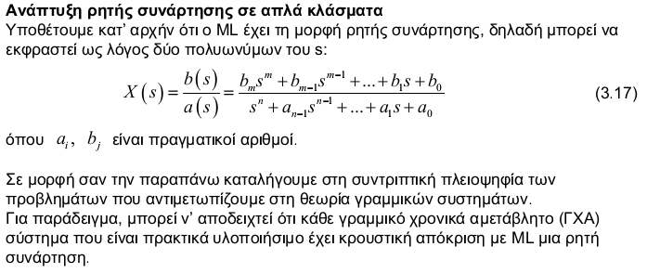
Υπολογισμός του Αντιστρόφου
Μετασχηματισμού Laplace

Slide 5
Υπολογισμός του Αντιστρόφου
Μετασχηματισμού Laplace
Μάλιστα, επειδή ακριβώς μας ενδιαφέρουν στην πράξη περισσότερο τα ΓΧΑ συστήματα
με πραγματική κρουστική απόκριση, γι’ αυτό και περιορίσαμε παραπάνω τους
συντελεστές ai, bj στο σύνολο των πραγματικών.
Επιπλέον, για πραγματοποιήσιμα συστήματα είναι m ≤ n. Με άλλα λόγια, ο ML δεν
περιέχει όρους της μορφής s, s2, κλπ. Σύμφωνα με τον Πίνακα 3.1, αυτό σημαίνει ότι η
κρουστική απόκριση του συστήματος δεν περιέχει κρουστικές συναρτήσεις.

Slide 6
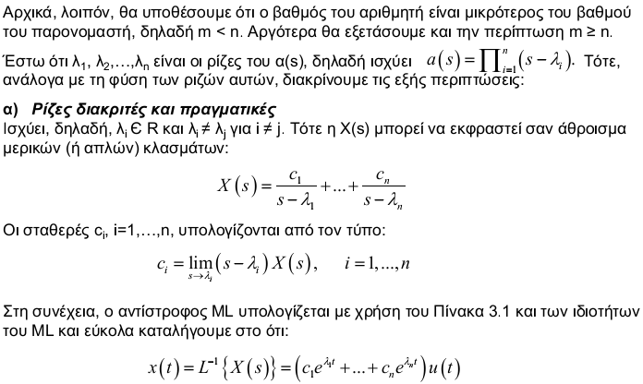
Υπολογισμός του Αντιστρόφου
Μετασχηματισμού Laplace

Slide 7
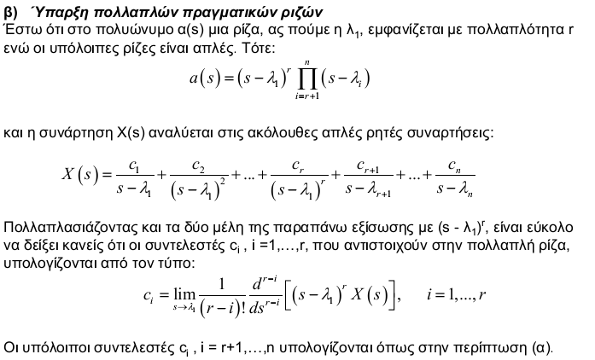
Υπολογισμός του Αντιστρόφου
Μετασχηματισμού Laplace

Slide 8
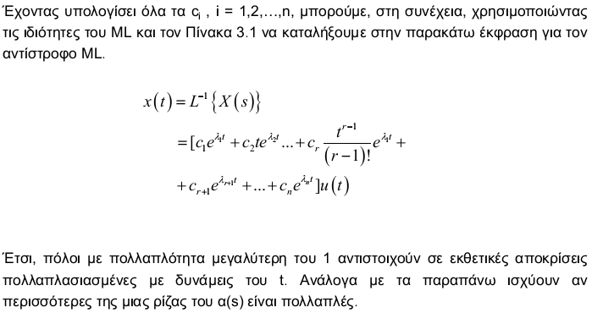
Υπολογισμός του Αντιστρόφου
Μετασχηματισμού Laplace

Slide 9
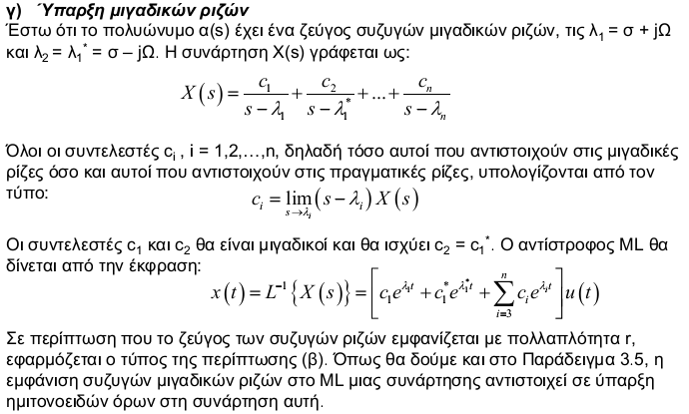
Υπολογισμός του Αντιστρόφου
Μετασχηματισμού Laplace

Slide 10
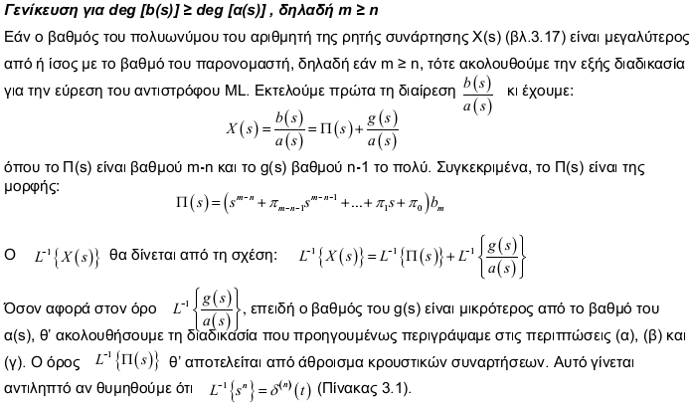
Υπολογισμός του Αντιστρόφου
Μετασχηματισμού Laplace

Slide 11
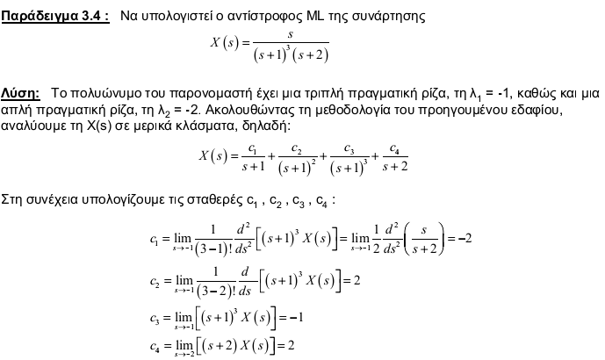
Παραδείγματα

Slide 12
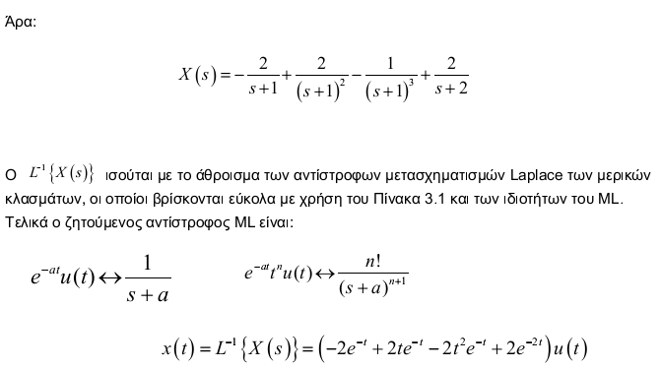
Παραδείγματα
-1/2

Slide 13
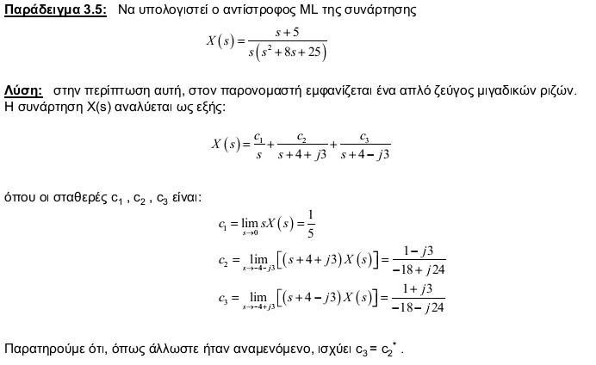
Παραδείγματα

Slide 14
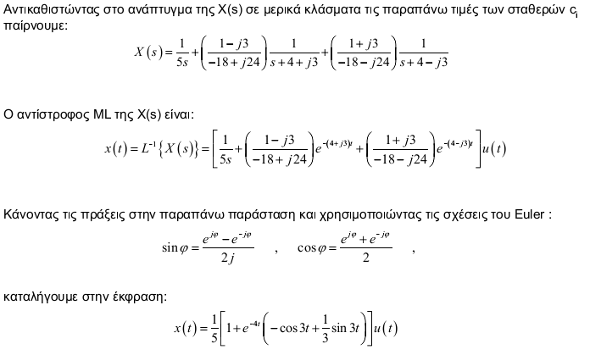
Παραδείγματα

Slide 15
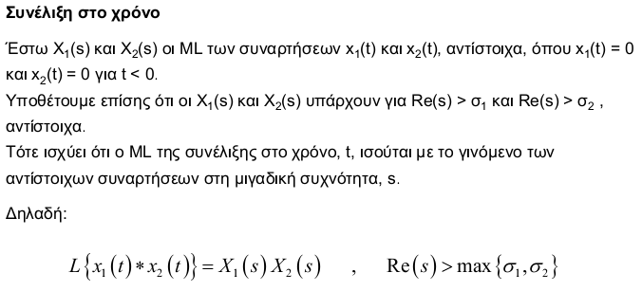
Συνέλιξη στον χρόνο και
Μετασχηματισμός Laplace

Slide 16
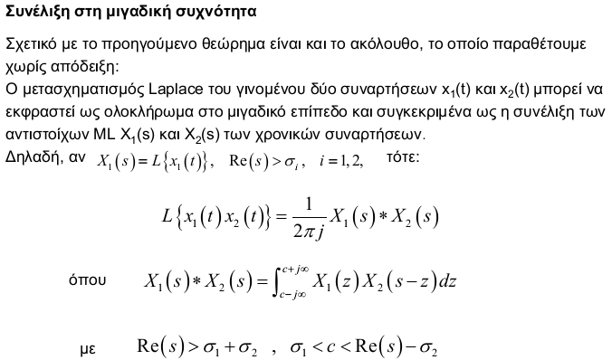
Συνέλιξη στην
Μιγαδική Συχνότητα

Slide 17
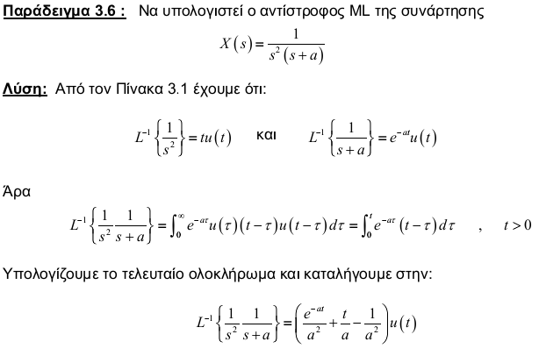
Παράδειγμα

Slide 18
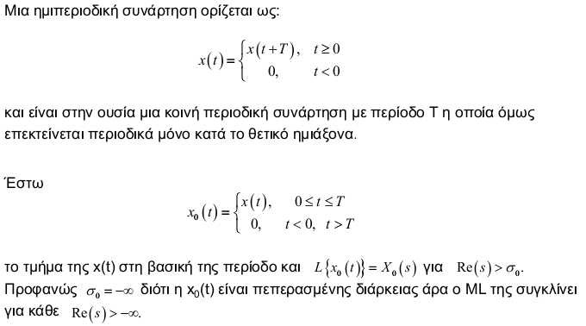
Μετασχηματισμός Laplace
Ημιπεριοδικών Συναρτήσεων

Slide 19
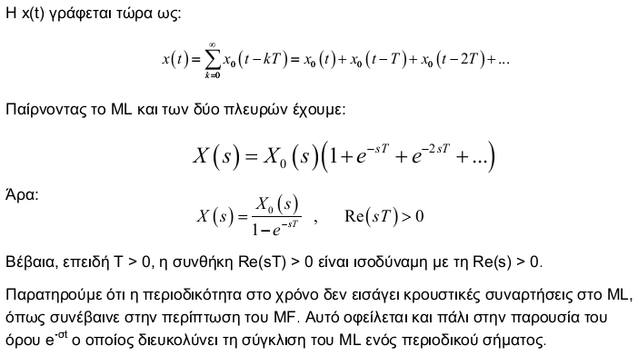
Μετασχηματισμός Laplace
Ημιπεριοδικών Συναρτήσεων

Slide 20
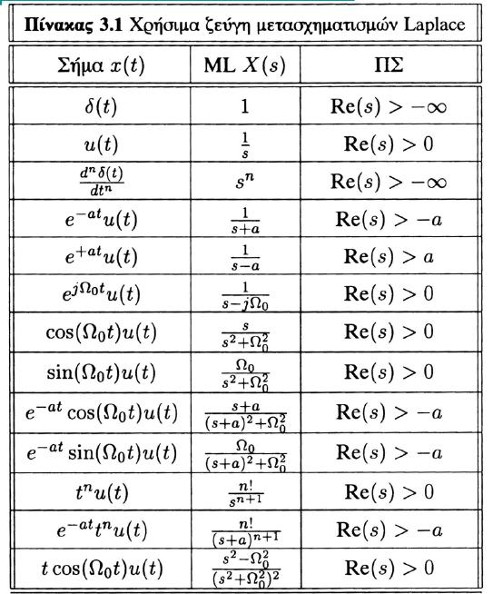
Μετασχηματισμός Laplace
Στοιχειωδών Συναρτήσεων

Slide 21
Άσκηση 1

Slide 22
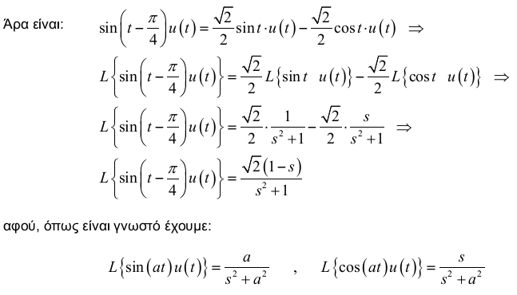
Άσκηση 1 (συνέχεια)

Slide 23
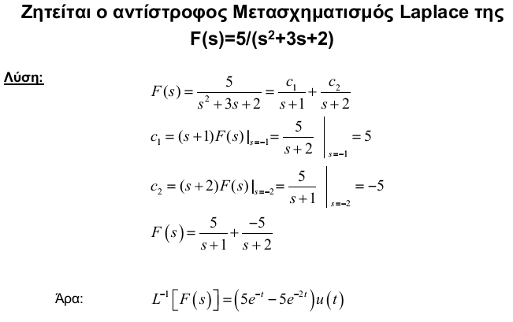
Άσκηση 2

Slide 24
Άσκηση 3

Slide 25
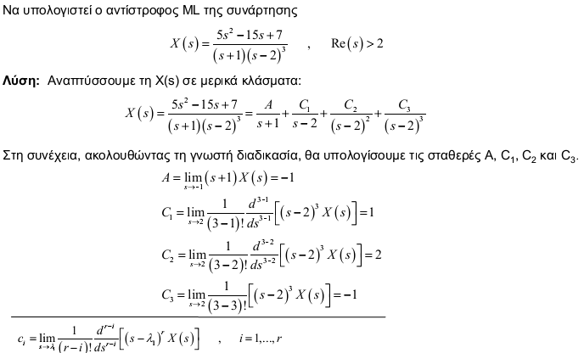
Άσκηση 4

Slide 26
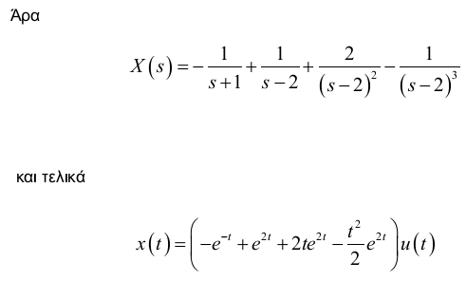
Άσκηση 4 (συνέχεια)

Slide 27
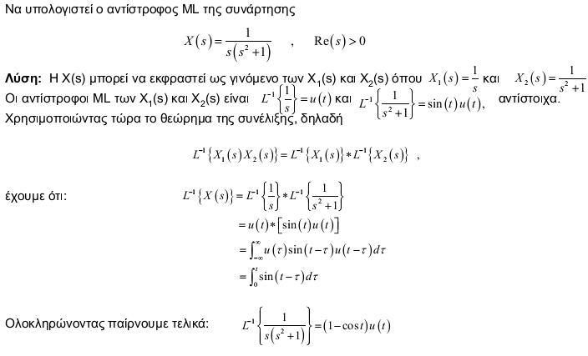
Άσκηση 5

